Slide 1


Slide 2
Data Management​

Slide 3
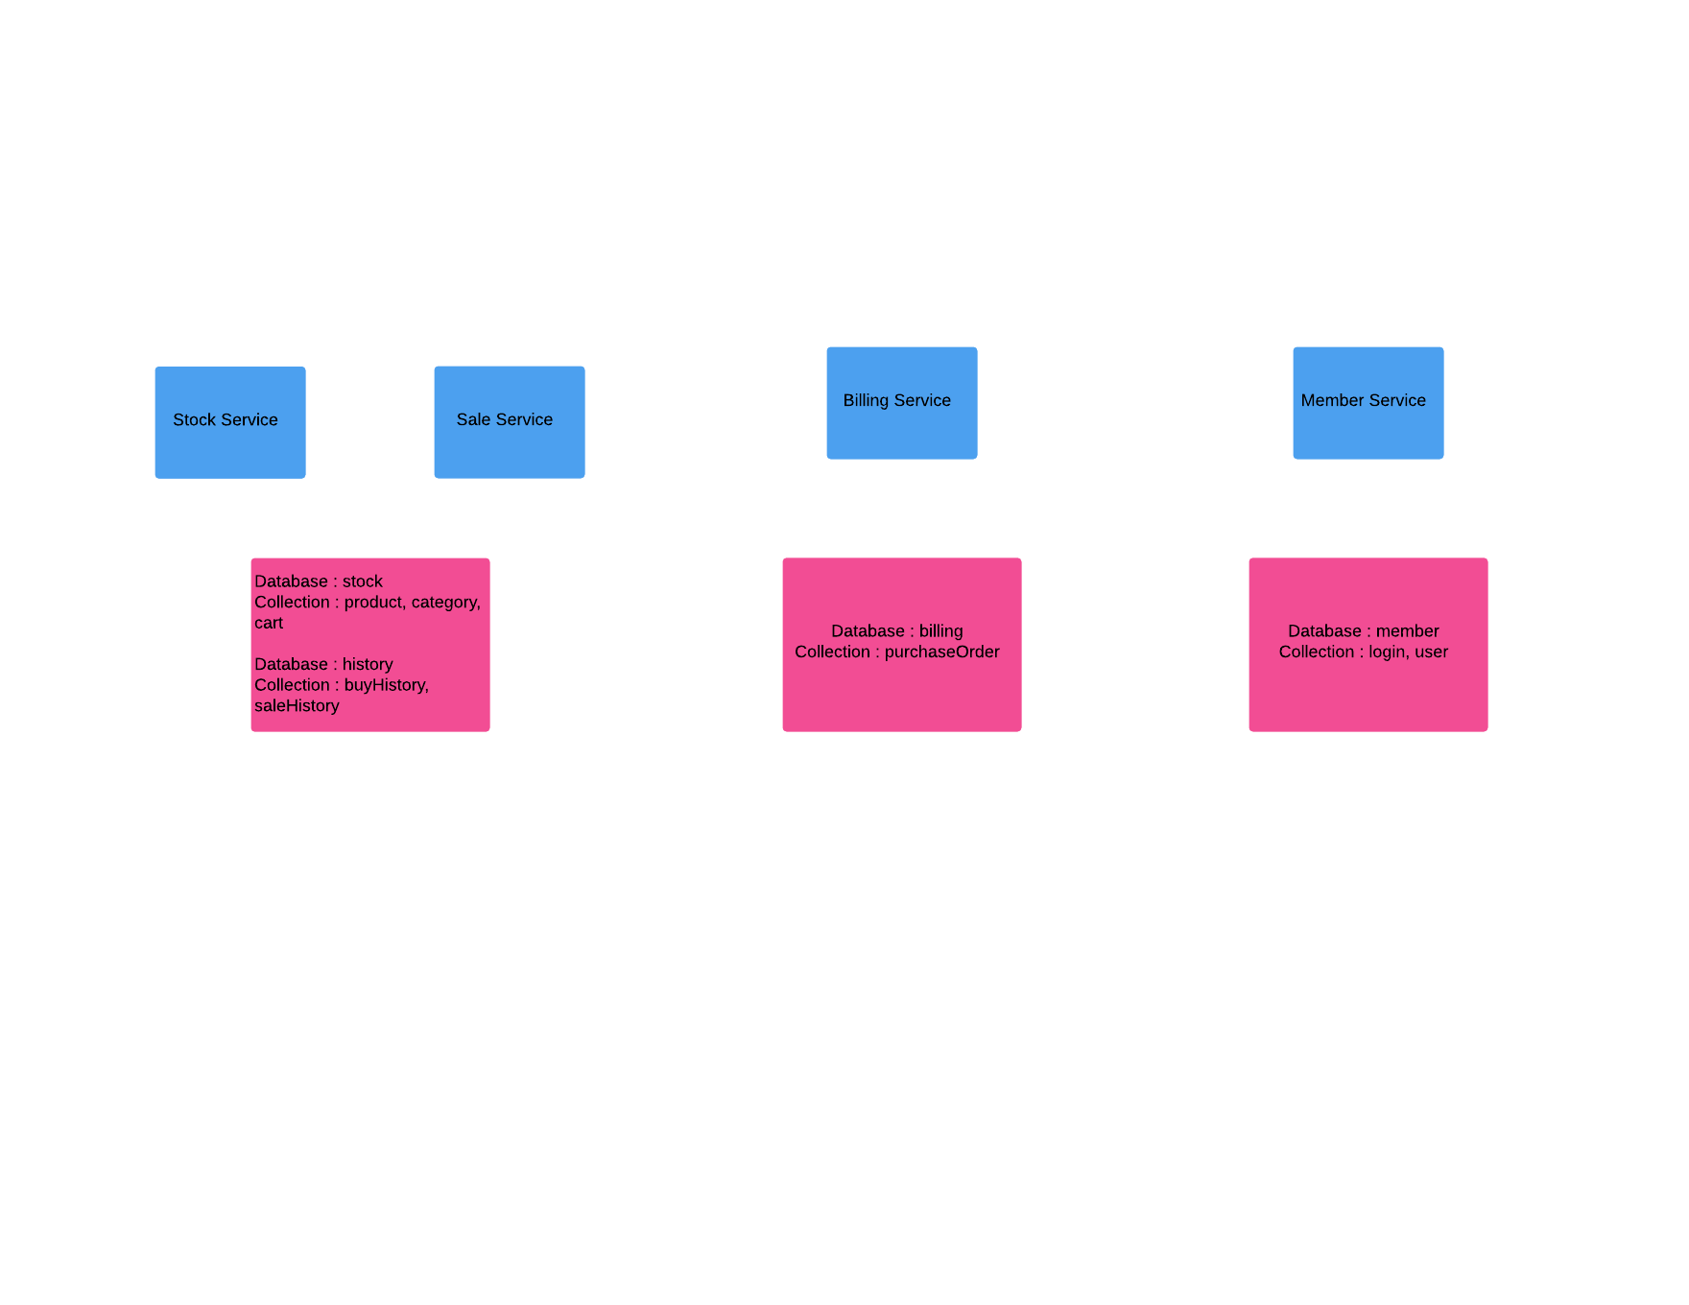

Slide 6
Database Schema

Slide 7
Login Schema
{
"username" : "ชื่อผู้ใช้",
"password" : "รหัสผ่าน"
}

Slide 8
User Schema
{ "username" : "ชื่อผู้ใช้งานระบบ",
"name" : "ชื่อ",
"sex" : "เพศ",
"birthDate" : "วันเกิด",
"address" : "ที่อยู่",
"email" : "อีเมล",
"tel" : "เบอรโทรศัพท์“ }

Slide 9
Category Schema
{
"id" : "รหัสประเภทสินค้",
"name" : "ชื่อประเภทสินค้า",
"parent" : ["ประเภทสินค้าที่สืบทอดลงมา"],
"children" : ["ประเภทสินค้าที่สืบทอด Category นี้"]
}

Slide 10
Product Schema
{
"id" : "รหัสสินค้า",
"name" : "ชื่อสินค้า",
"detail" : "รายละเอียดของสินค้า",
"price" : "ราคาต่อหน่วย",
"amount" : "จำนวนสินค้าที่ขาย",
"owner" : "Username ของผู้ขาย",

Slide 11
Product Schema
"saleDate" : "วันแรกที่สินค้าถูกประกาศขาย",
"editDate" : "วันล่าสุดที่รายละเอียดของสินค้าถูกแก้ไข",
"category" : {"ประเภทสินค้า"}
}

Slide 12
Cart Schema
{ "id" : "รหัสสินค้า",
"cartType" : "ชื่อสินค้า",
"ownerName" : "username ของผู้เป็นเจ้าของตะกร้าสินค้า",
"products" : ["สินค้าทั้งหมดที่อยู่ในตะกร้ารวมทั้งจำนวนสั่งซื้อ"],
"createDate" : "วันที่สร้างตะกร้าสินค้า" }

Slide 13
PurchaseOrder Schema
{
"id" : "รหัสการสั่งซื้อ",
"buyer" : "ชื่อผู้ซื้อ",
"totalPrice" : "ราคารวม",
"buyDate" : "เวลาที่สั่งซื้อ",
"paidDate" : "เวลาที่จ่ายเงิน",
"payScheduled" : "กำหนดการจ่ายเงิน",

Slide 14
PurchaseOrder Schema
"buyProducts" : "รายการสินค้าที่สั่งซื้อ",
"deliveryAddress" : "สถานที่จัดส่ง",
"payStatus" : "สถานะของรหัสการสั่งซื้อ(จ่ายเงินแล้ว,ยังไม่จ่ายเงิน)",
"tel" : "เบอร์โทรศัพท์ของผู้สั่งซื้อ",
"email" : "emailของผู้สั่งซื้อ"
}

Slide 15
SaleHistory Schema
{ "id" : "รหัสประวัติการสั่งซื้อ",
"product_id" : "รหัสสินค้า",
"owner" : "คนที่เป็นเจ้าของสินค้า",
"ponumber" : "หมายเลขใบสั่งซื้อ",
"Date" : "วันเวลาที่ซื้อ",
"amount" : "จำนวนที่ซื้อ",
"Buyer" : "ชื่อผู้ซื้อ" }

Slide 16
BuyHistory Schema
{
"id" : "รหัสการสั่งซื้อ",
"buyer" : "ชื่อผู้ซื้อ",
"totalPrice" : "ราคารวม",
"buyDate" : "เวลาที่สั่งซื้อ",
"paidDate" : "เวลาที่จ่ายเงิน",
"payScheduled" : "กำหนดการจ่ายเงิน",

Slide 17
BuyHistory Schema
"buyProducts" : "รายการสินค้าที่สั่งซื้อ",
"deliveryAddress" : "สถานที่จัดส่ง",
"payStatus" : "สถานะของรหัสการสั่งซื้อ(จ่ายเงินแล้ว,ยังไม่จ่ายเงิน)",
"tel" : "เบอร์โทรศัพท์ของผู้สั่งซื้อ",
"email" : "emailของผู้สั่งซื้อ"
}

Slide 18
Work Flow Diagram

Slide 19
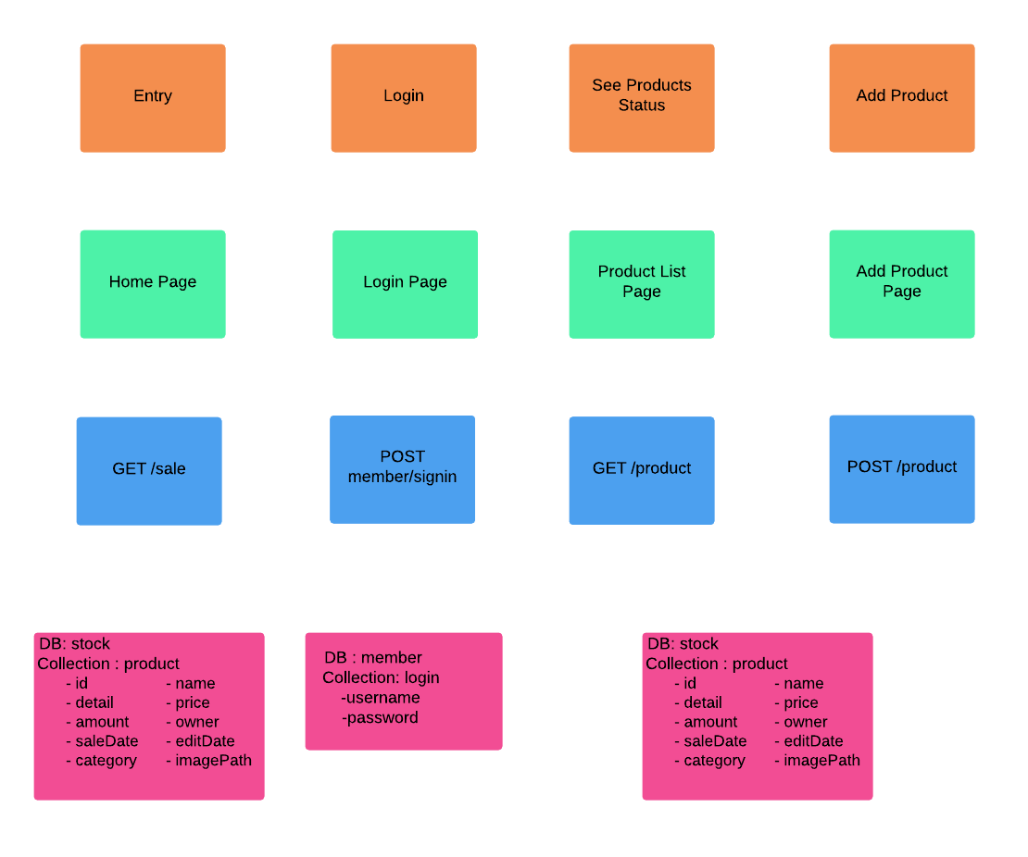
Insert Product

Slide 20
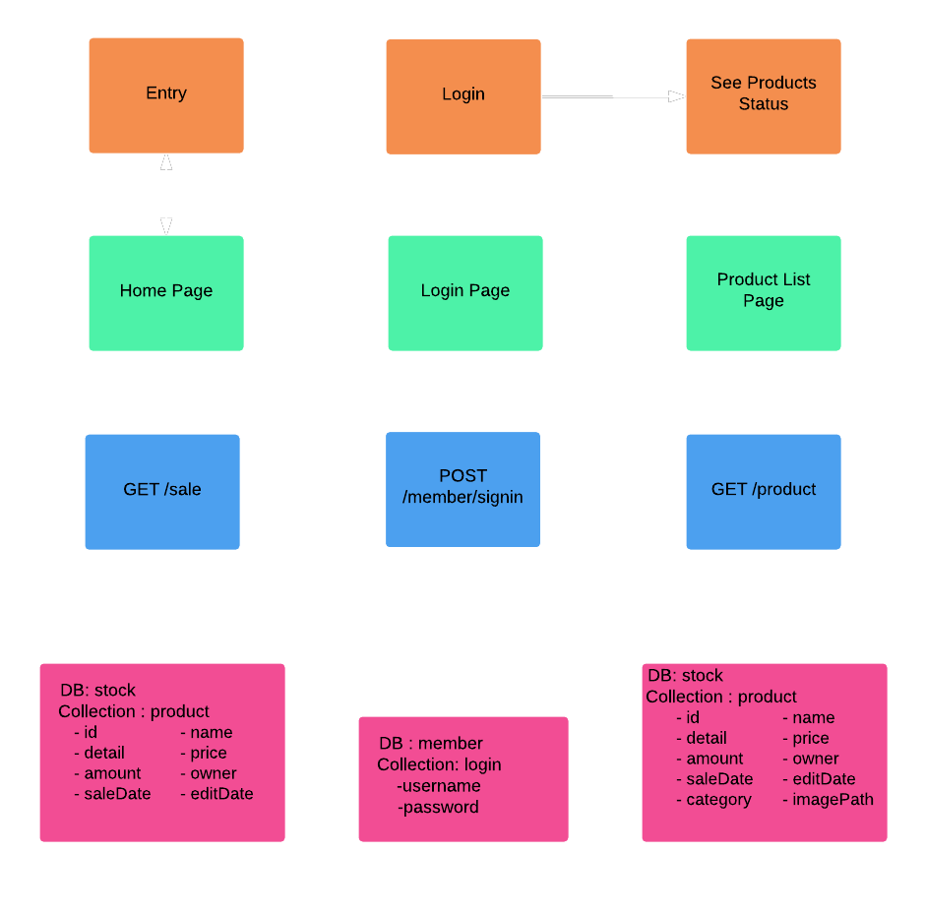
View Sale Product

Slide 21
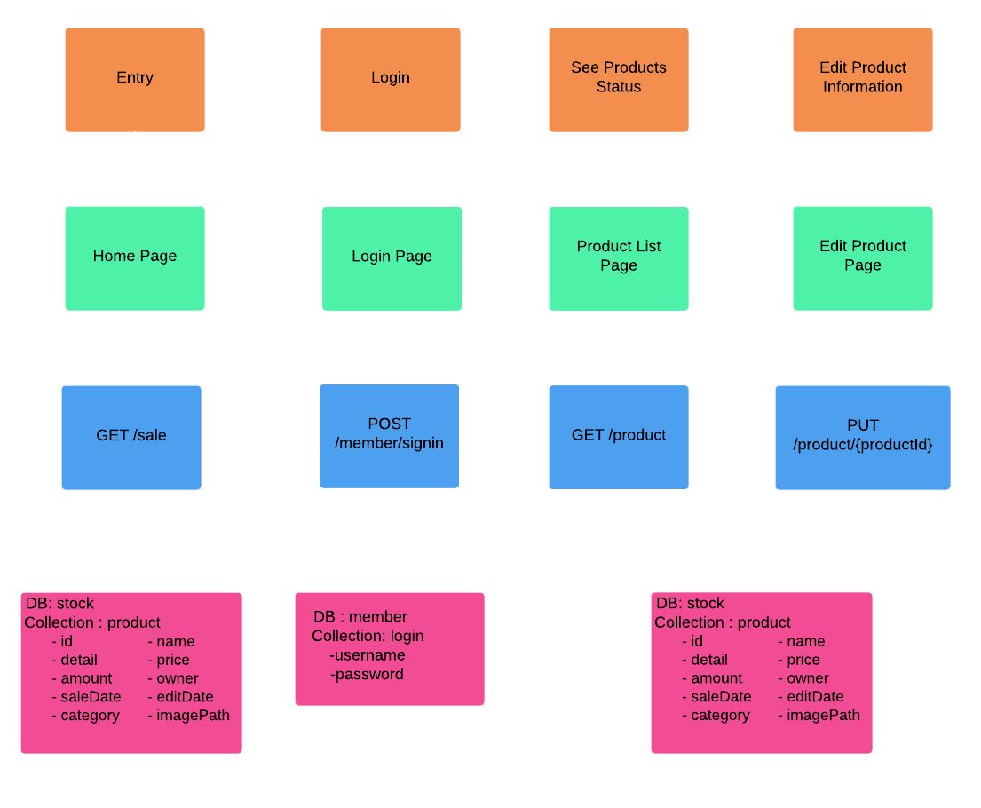
Update
Product

Slide 22
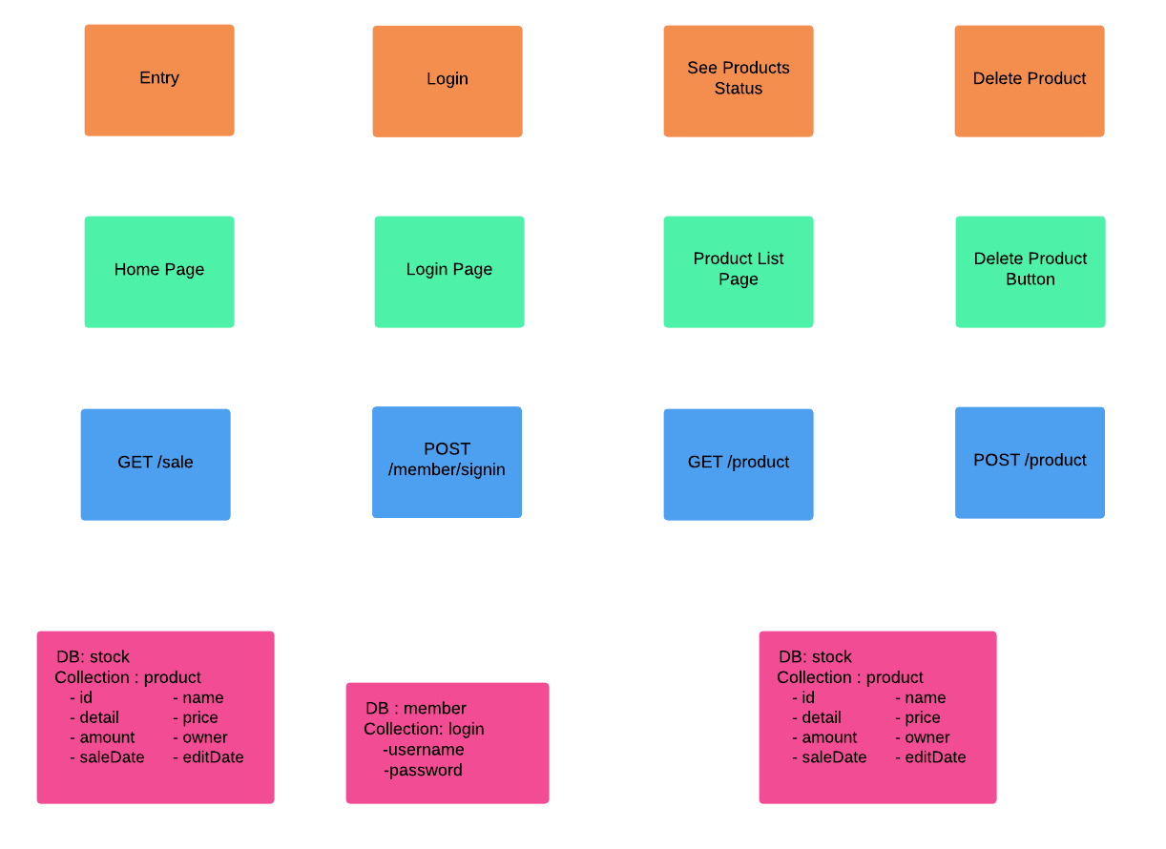
Delete Product

Slide 23
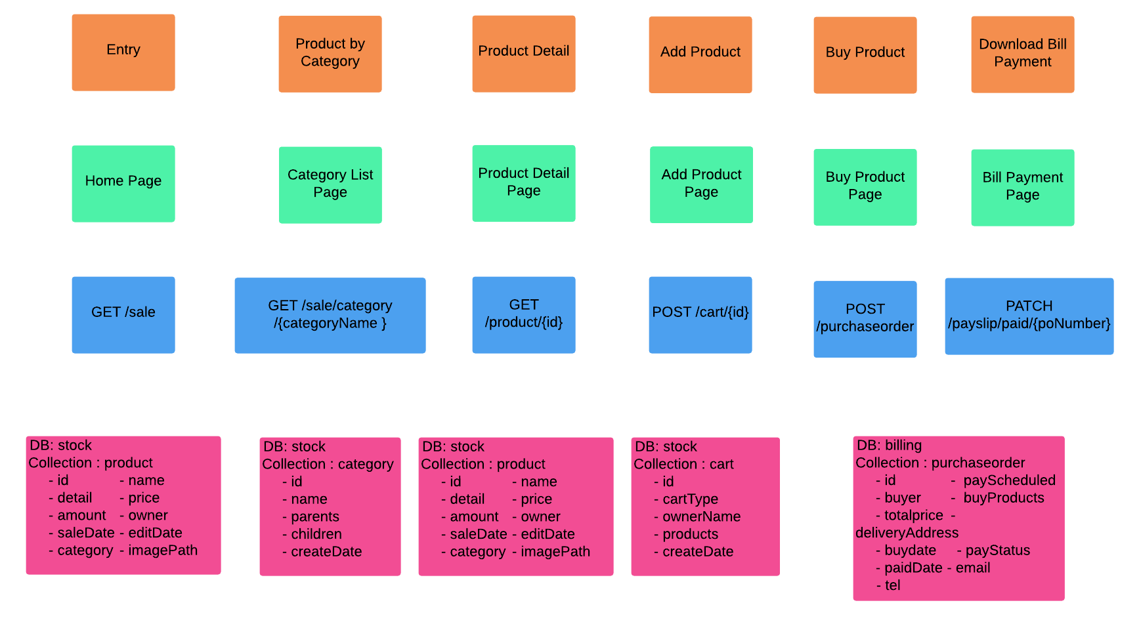
Buy (Not Login)

Slide 24
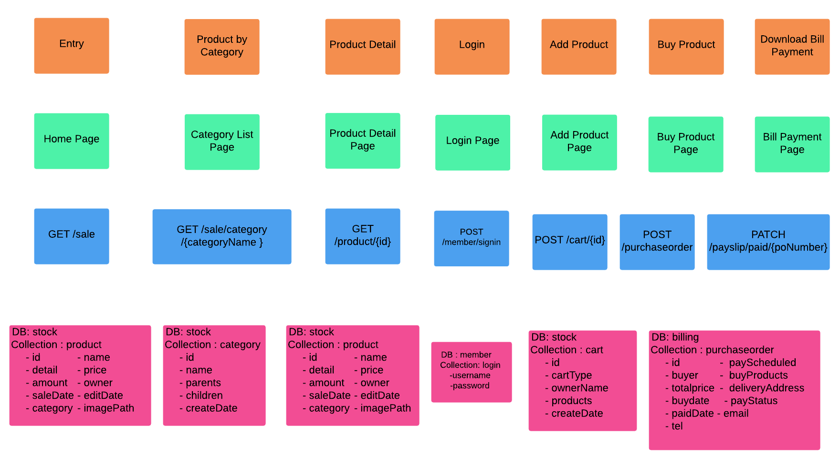
Buy (Need Login)

Slide 25
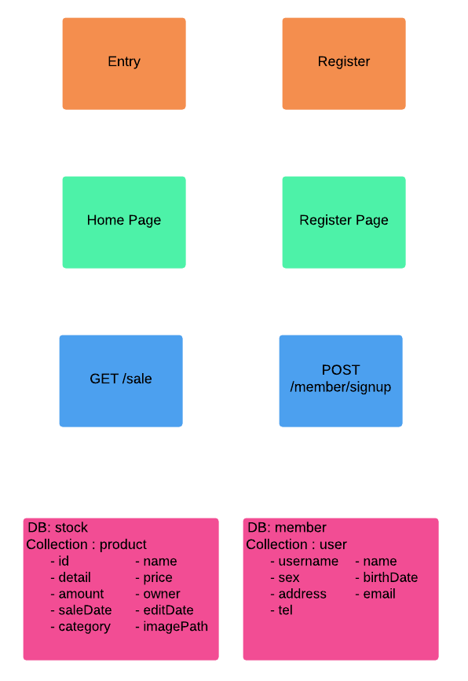
Register

Slide 26
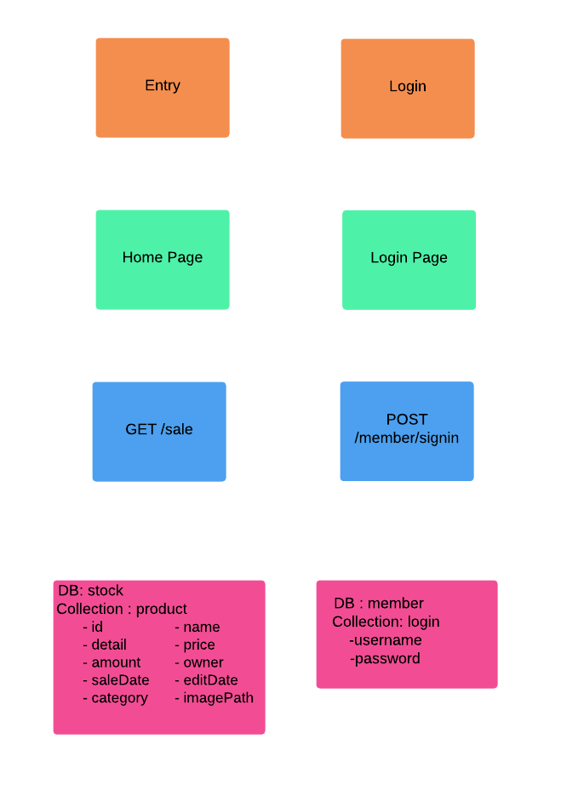
Login

Slide 27
API Endpoint Name

Slide 28
Billing
Resource | HTTP Method | Description
/purchaseorder | GET | Get a list of purchase orders.
/purchaseorder/{id} | GET | Get a selected purchase order's information
/purchaseorder/{id} | PUT | Update a selected purchase order
/purchaseorder/{id}/cancel | PATCH | Cancel a selected purchase order
/purchaseorder | POST | Create new a purchase order from a given cart
/payslip/unpaid | GET | Get list of non-pays pay slip
/payslip/paid | GET | Get list of paid pays slip
/payslip/{poNumber} | GET | Get pay slip file
/payslip/outoftime | GET | Get a list of pay slip that out of time
/payslip/paid/{poNumber} | PATCH | Paid the pay slip
/bill | GET | Get a list of bills
/bill/{id} | GET | Get a bill's information

Slide 29
Stock
Resource | HTTP Method | Description
/product | GET | Get a list products in stock
/product | POST | Create additional product in stock
/product/{id} | GET | Get stocked product information
/product/{id} | PUT | Update information of stocked product
/product/{id} | DELETE | Remove a selected product from stock
/product/category/{categoryName} | GET | Get a list of products base on category
/product/image | POST | Add image in stock
/product/image/{productId} | GET | Get image of product
/category | POST | Create additional product's category
/category | GET | Get a list of product's categories
/category/{name} | GET | Get a category's information
/category/{name} | PUT | Modify a selected category's information
/category/{name} | DELETE | Remove a selected category

Slide 30
Sale
Resource | HTTP Method | Description
/sale | GET | List items that selling
/sale/{id} | GET | Get selling item information
/sale/category/{categoryName} | GET | Get a list of products base on category
/cart | POST | Create new cart
/cart/{id} | POST | Add product to cart
/cart/{id} | GET | Get cart information
/cart/{id} | PUT | Update item in cart
/buyhistory | POST | Create a buy history
/buyhistory/{memberId} | GET | Get a list of selected member's buy history
/buyhistory/{memberId}/{poNumber} | GET | Get an information of selected purchase order
/salehistory | POST | Create salehistory
/salehistory/member/{owner} | GET | Get a sale history of selected member
/salehistory/product/{productId} | GET | Get a product's sale history

Slide 31
Notification
Resource | HTTP Method | Description
/notification | GET | get list of notifications
/notification/{id} | GET | get notification information
/notification/ | POST | create new notification
/notification/bill | POST | Sent a bill notification email
/notification/purchaseorder | POST | Sent a purchase order email
/notification/payslip | POST | Sent a pay slip email
/notification/outofstock | POST | Sent a product out of stock notification to its owner

Slide 32
Member
Resource | HTTP Method | Description
/member | GET | Get list of members
/member/{id} | GET | Get member information
/member/forgotpassword | POST | Create new password to E-mail
/member/forgotpassword | POST | Use forgot password function
/member/signup | POST | Create new member
/member/signin | GET | Login
/member/profile | GET | Get member profile
/member/profile | PUT | Update member profile
/member/logout | POST | Logout

Slide 33
User Interface

Slide 34
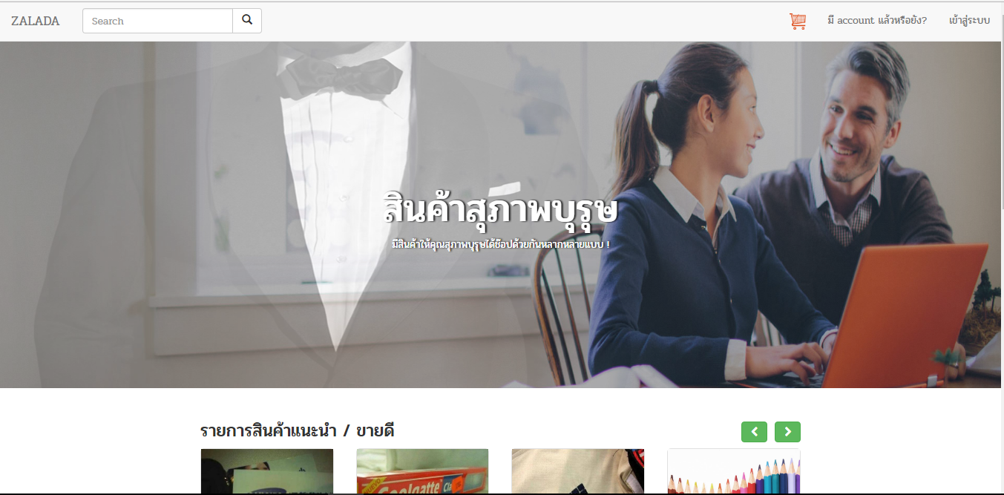
Default Home Page

Slide 35
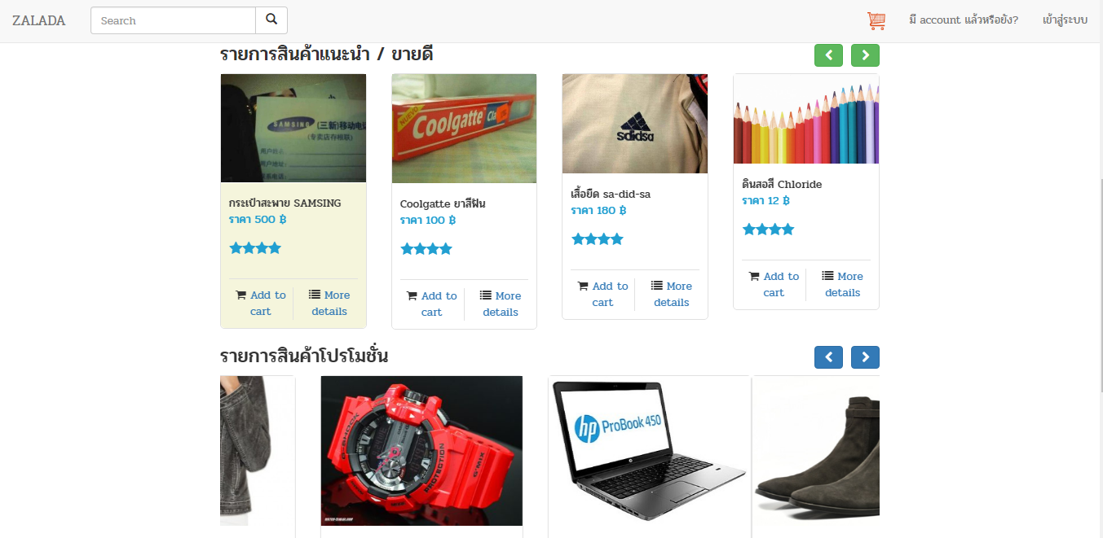

Slide 36
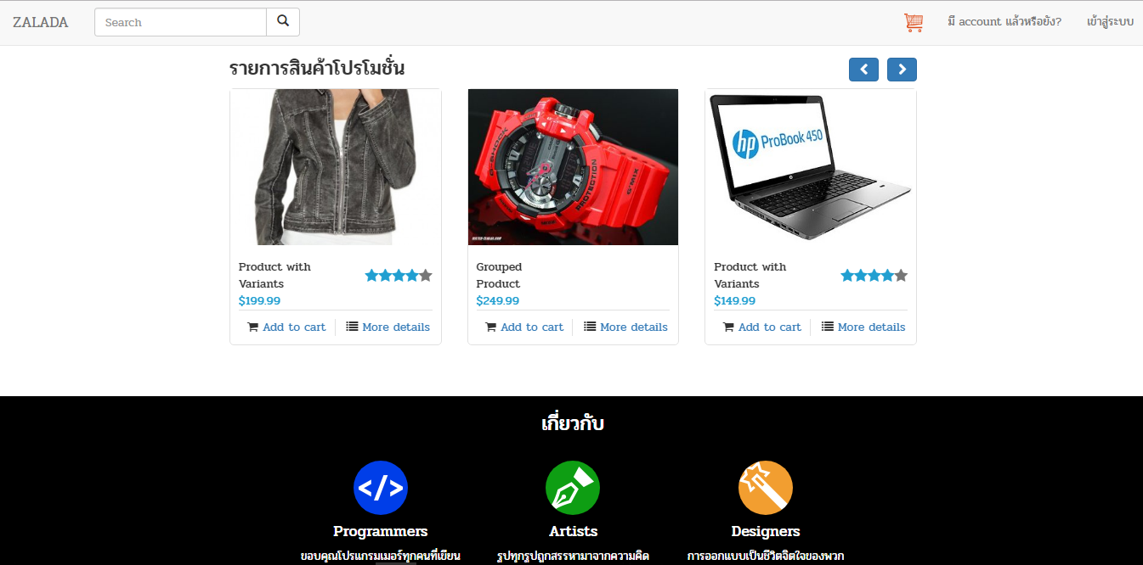

Slide 37
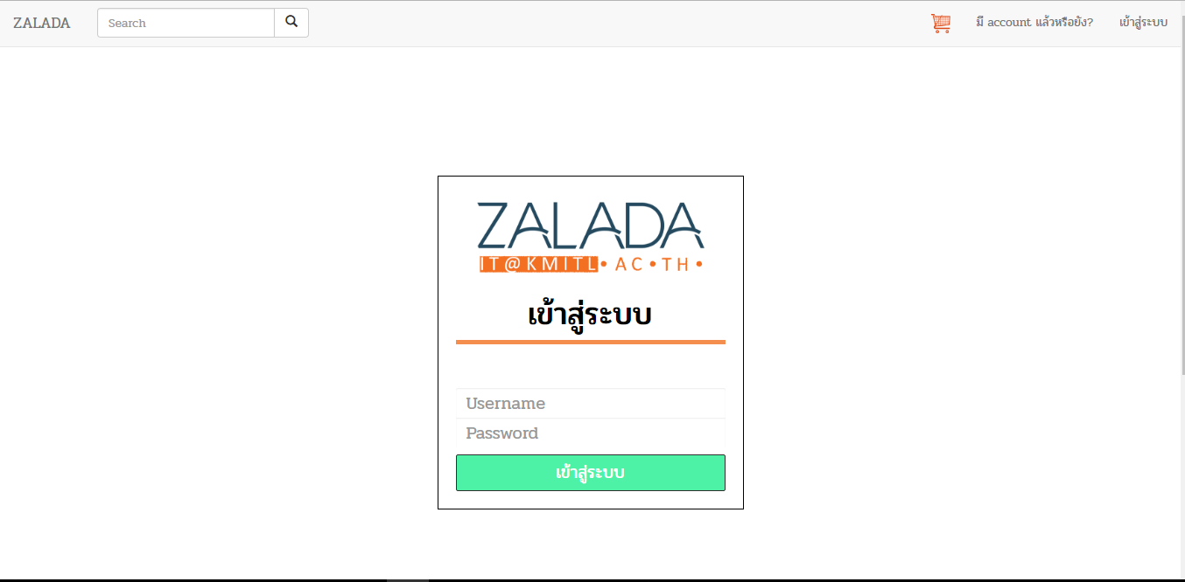
Login Page

Slide 38
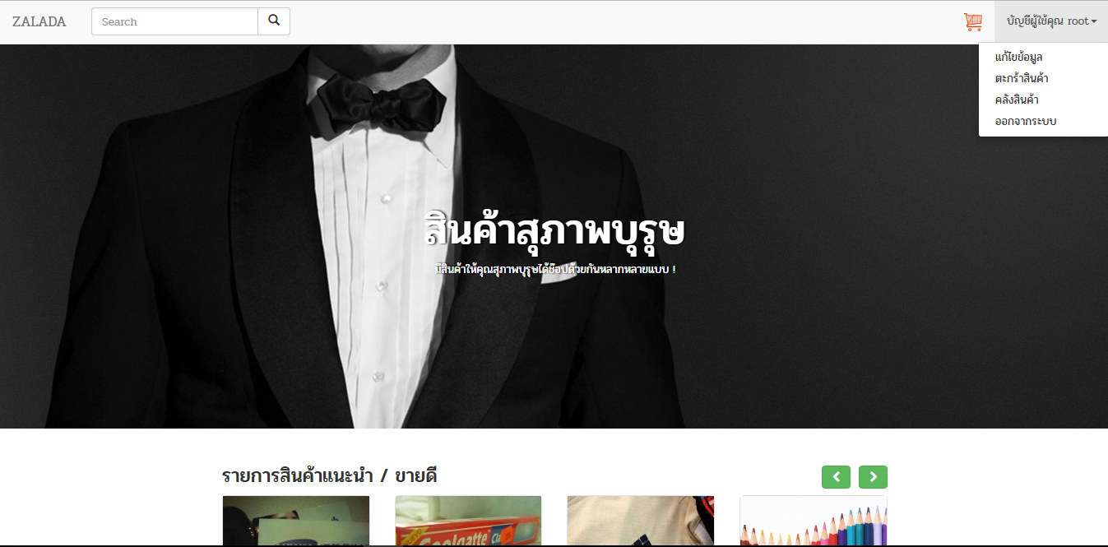
Login Home Page

Slide 39
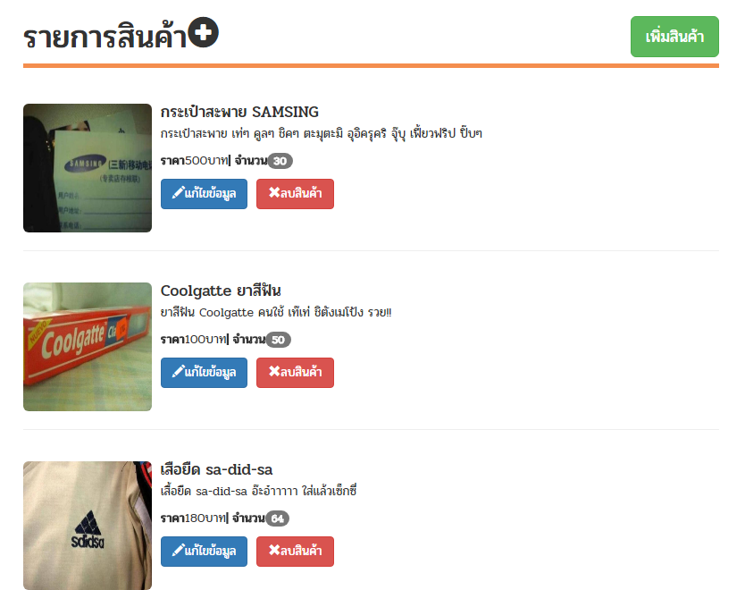
Product List in Stock Page

Slide 40
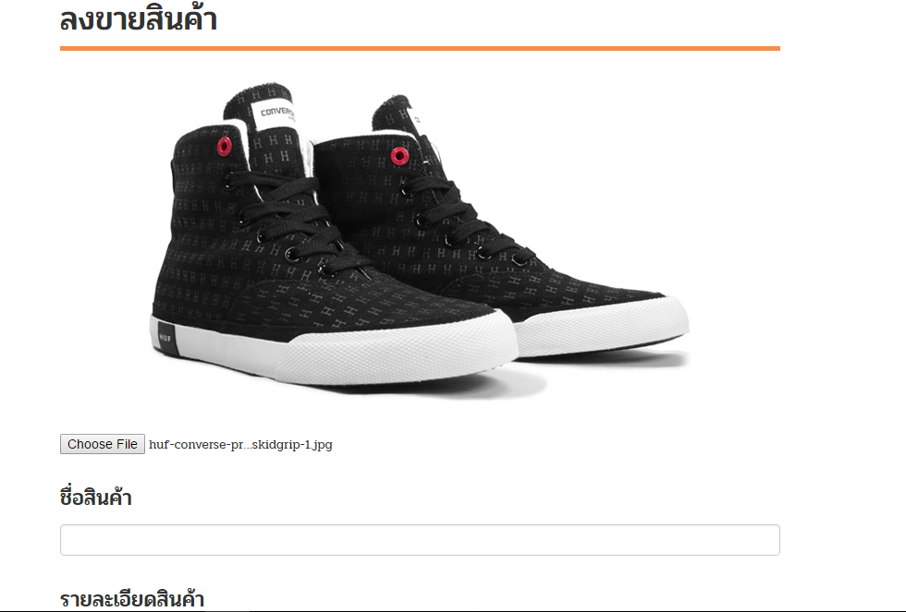
Add Product Page

Slide 41
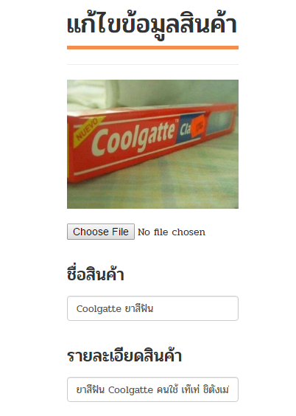
Update Product Page

Slide 42
Thank you

